Slide 1
FU+SAAS收银激励介绍
2020

Slide 2
CONTENTS
01
02
03
收银员激励
推广员激励
数据罗盘

Slide 3
PART
01
收银员激励

Slide 4


收银员激励——为商户赋能
收银激励可以帮助店长有效管理员工，通过量化指标，数据可视化 打造一个有工作热诚的团队，筛选出属于你自己的员工之星
收银激励可以有效激发员工工作热情，幸福感和归属感 可视化数据可以激发员工间的好胜心，相互进步

Slide 5
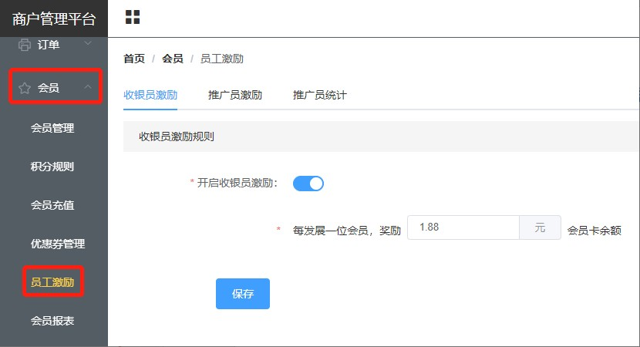
收银员激励——规则配置
通过商户管理平台可配置收银员激励，并能自定义配置相应的奖励金额

Slide 6
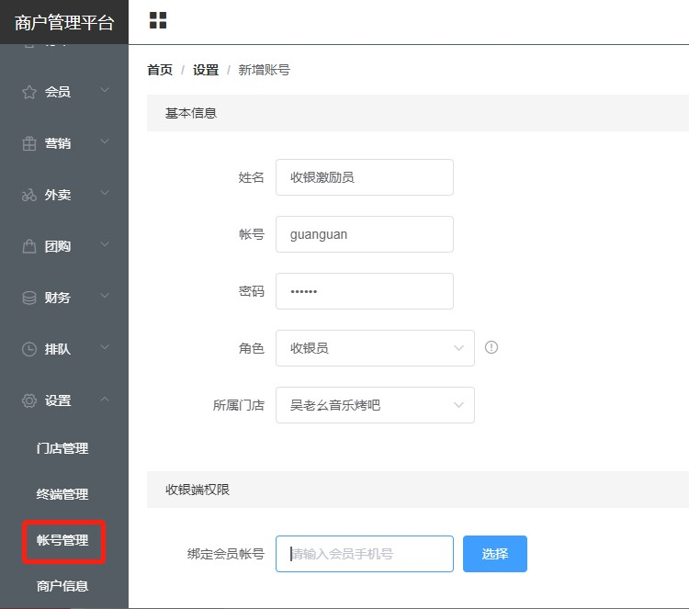

收银员激励——奖励配置
帐号绑定收银员手机号
（收银员关注自家微信公众号成为会员后绑定的手机号）
（门店管理员、收银员和副收银员角色均可绑定） 会根据设置的奖励金额*会员数
发余额奖励给收银员的会员帐号
推广判定：第一次关注成为会员&买单的顾客 记到为他收银的收银员头上
关注后取关，不重复计入推广

Slide 7
PART
02
推广员激励

Slide 8

推广员激励——为商户赋能
还在为门可罗雀门店冷清而苦恼吗？不懂引流，不懂何为AARRR模型？
如何能低门槛、低成本且高效地基于地理位置和品牌定位人群精准吸引客流？
发现你身边的推广员，熟人推荐更具可信力
实现到店消费且转化会员进行二次营销，并帮助商家做好口碑

Slide 9
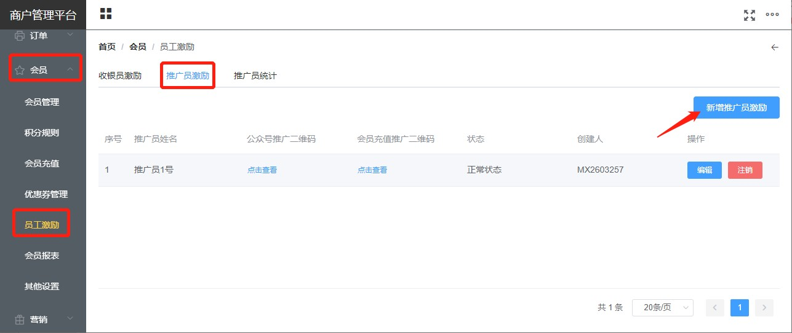
推广员激励——人员配置
通过商户管理平台可配置推广员激励，即可自动生成推广二维码

Slide 10
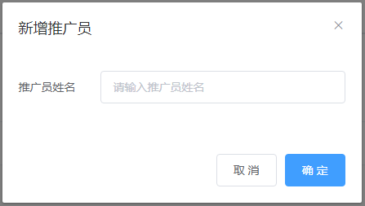
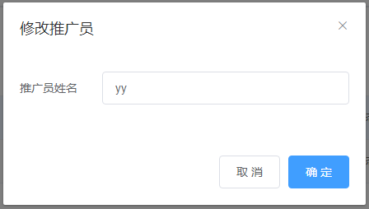
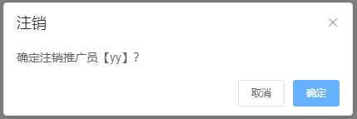
推广员激励——配置修改
只需输入姓名
只用修改姓名
一键注销

Slide 11
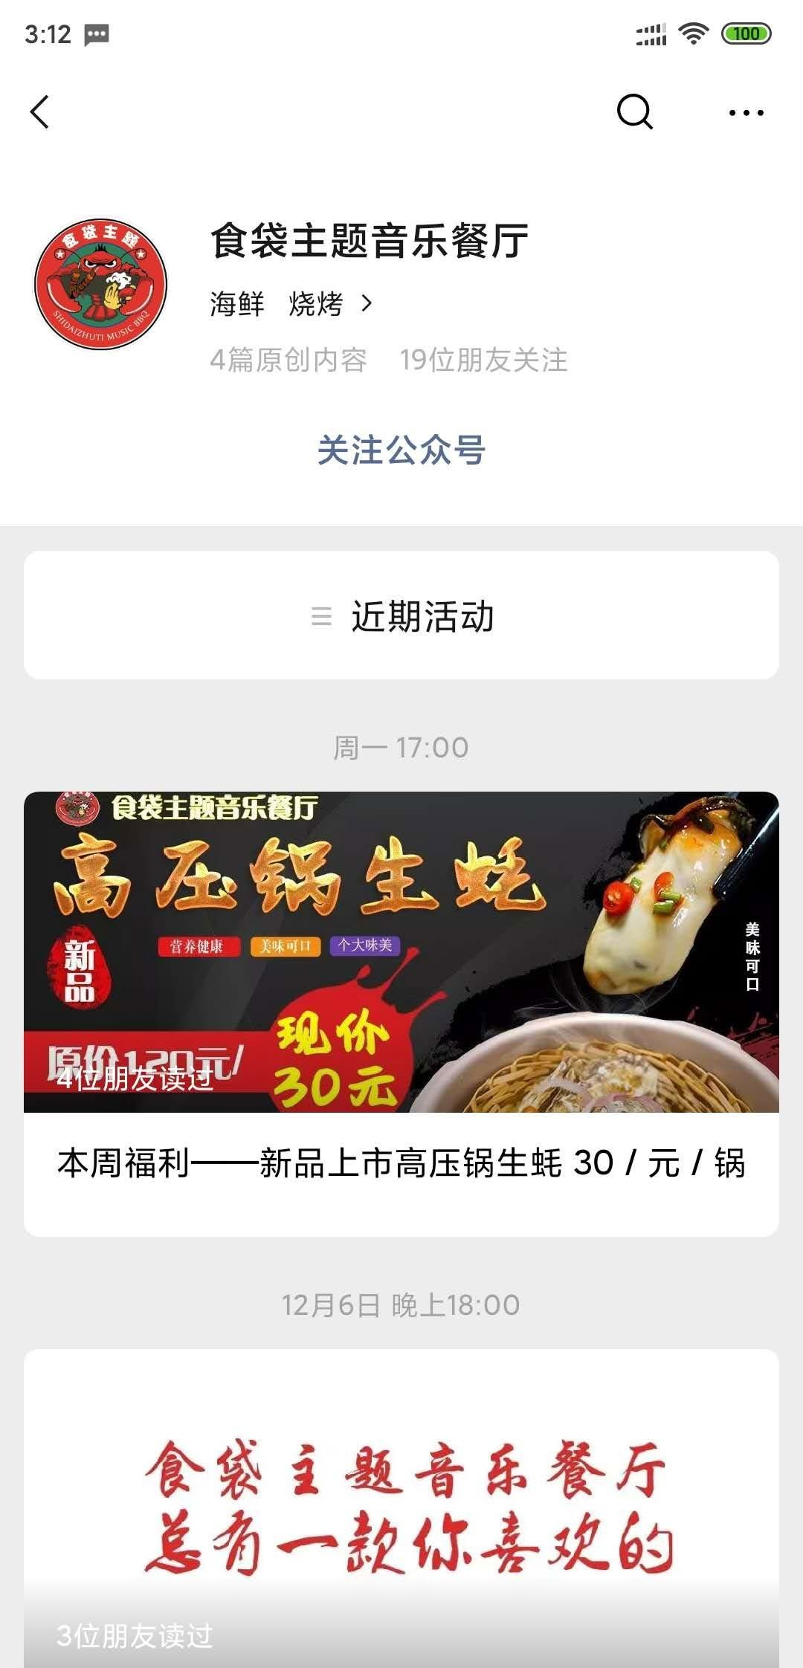
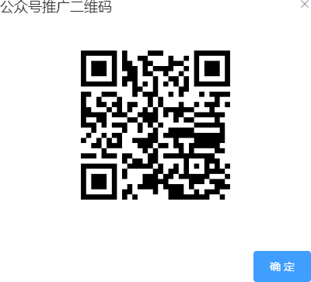
推广员激励——公众号
扫码一键关注
完成引流吸粉

Slide 12
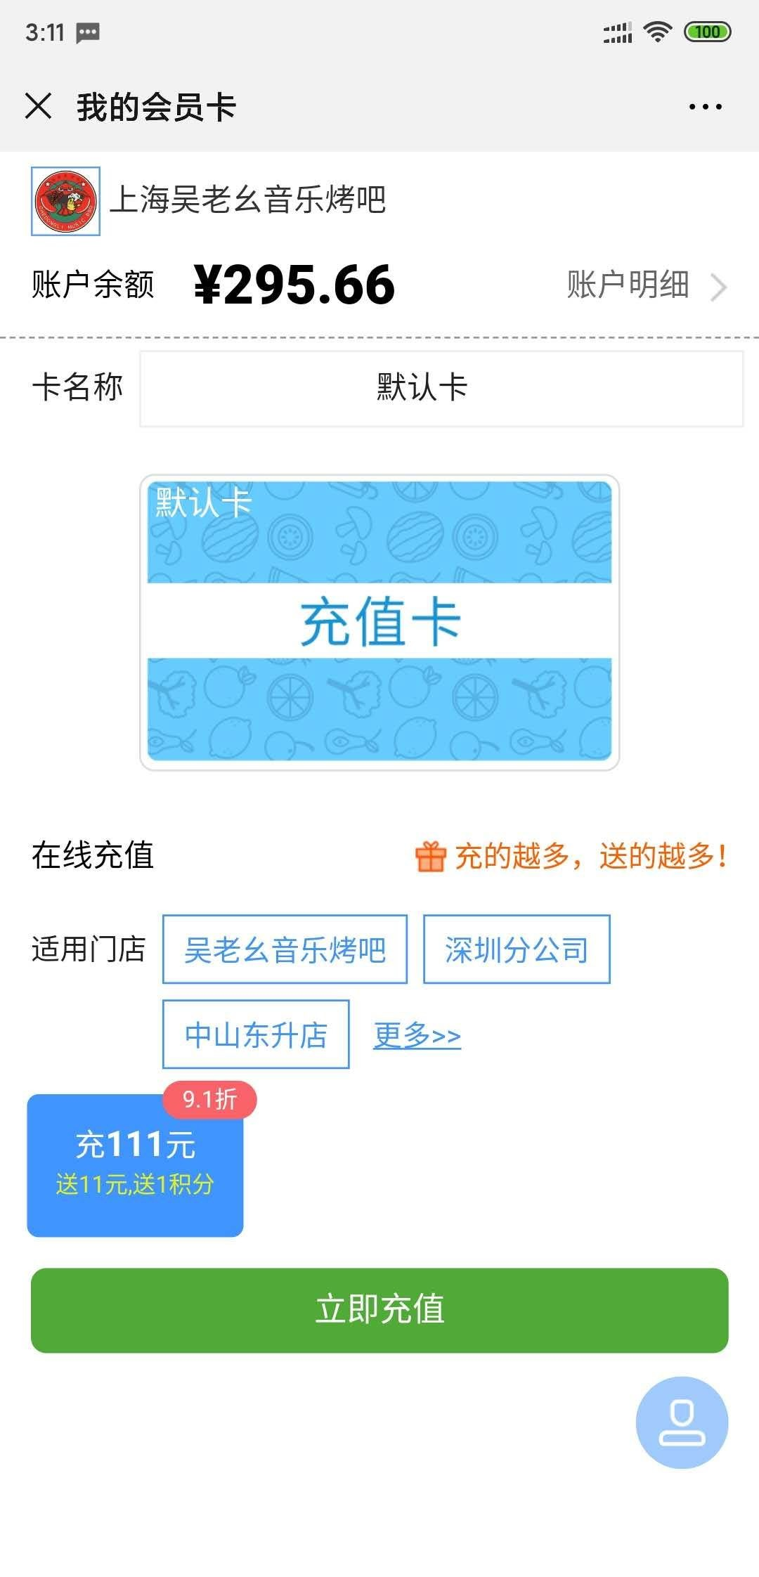
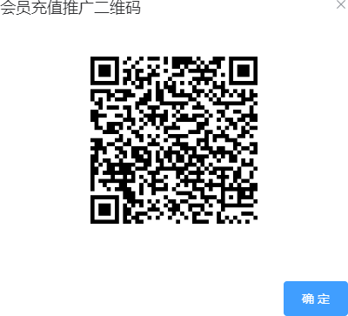
推广员激励——会员充值
扫码一键充值
门店快速回笼资金

Slide 13
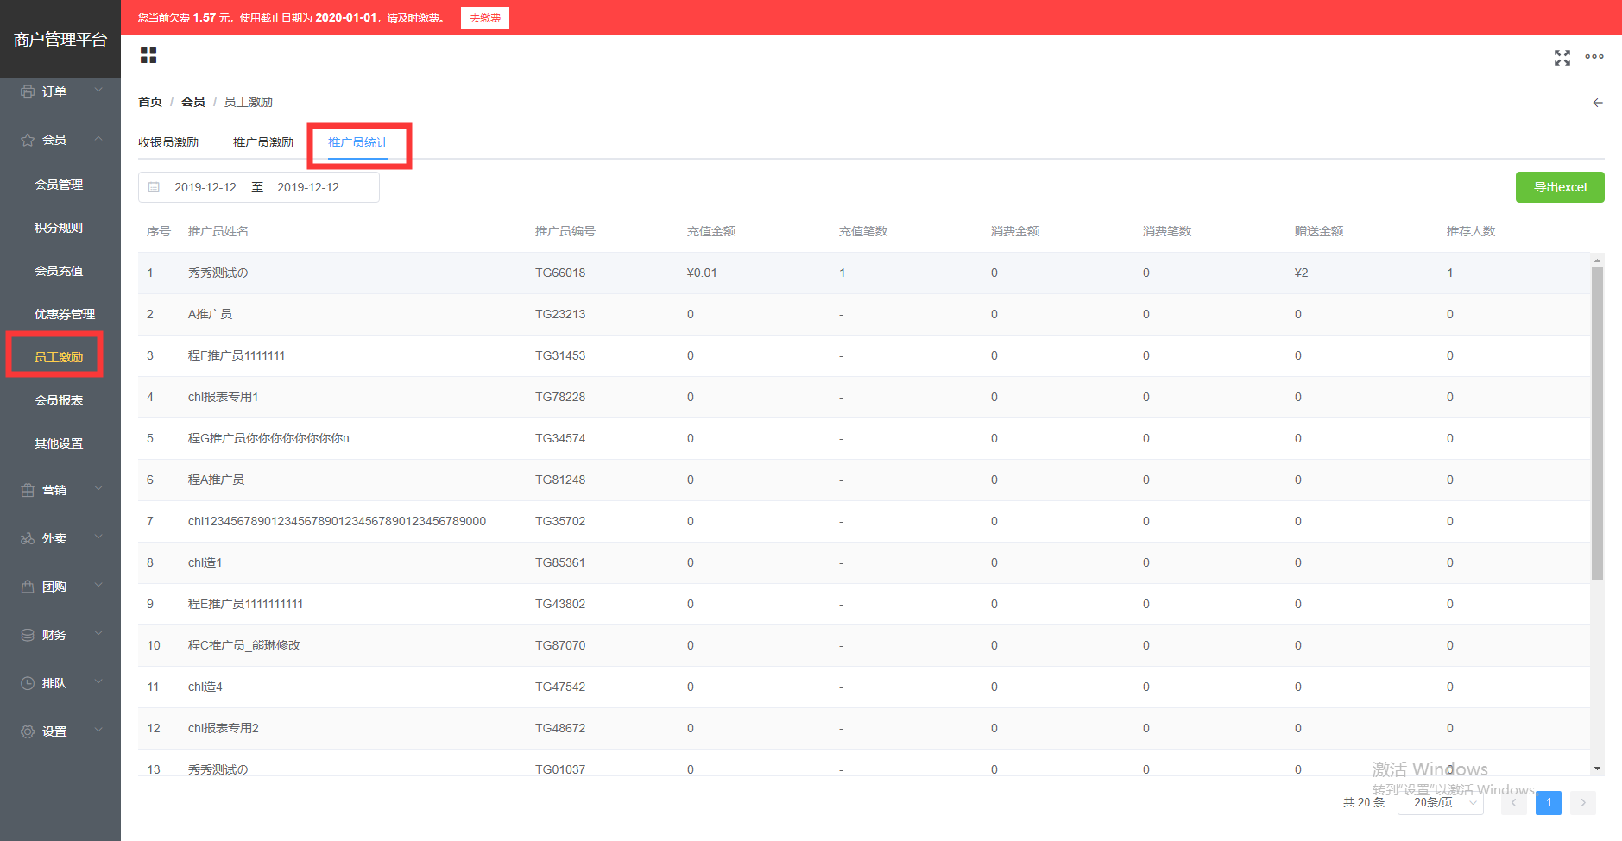
推广员激励——数据统计
推广员统计里可查看推广员姓名、编号、推荐人数、充值金额、充值笔数等 并支持一键导出，定向分析专属你门店的推广引流情况

Slide 14
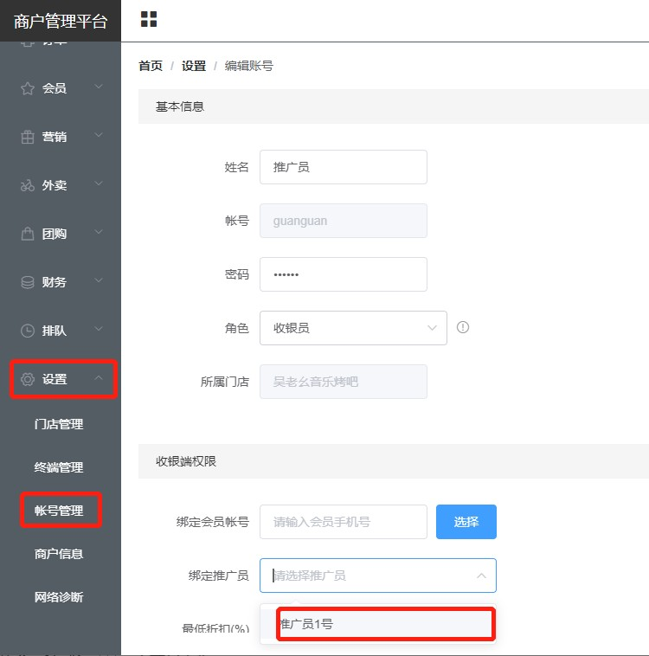
推广员激励——账号绑定
商户管理平台
设置>帐号管理>帐号管理
新增帐号或编辑可操作绑定推广员

Slide 15
PART
03
移动数据罗盘

Slide 16
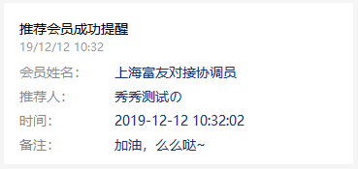
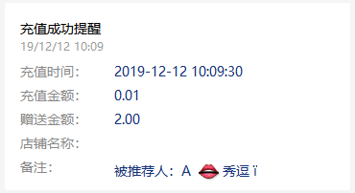
移动数据罗盘——大掌柜助手
新用户扫公众号推广二维码 关注公众号后，
会通过大掌柜助手推送推荐会员充值成功提醒消息
（推送示例图如左图）
新用户扫会员充值推广二维码充值成功后， 会通过大掌柜助手推送充值成功提醒
（推送示例图如右图）
如果用户没有扫码自行充值的话 也会算在推荐关注的推广员头上
友情提示：公众号大掌柜助手商户管理平台登录门店管理员账号才会收到推送消息~

Slide 17
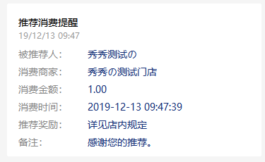
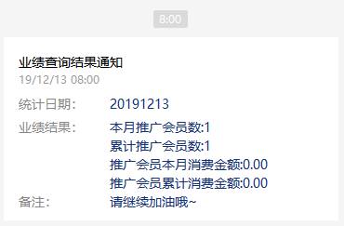
移动数据罗盘——大掌柜助手
如果被推荐用户自行（没有扫会员充值推广二维码）充值 充值和消费通知也会推送到推荐关注的推广员账号
（推送示例图如下）
每天早上八点会通过大掌柜助手
给每个推广员绑定的帐号发一条业绩汇总消息
（推送示例图如下）

Slide 18
THANKS
珠海赋佳合利科技有限公司
官方网址：https://www.fupay.org/index.html
联系方式：400-027-0899
地址：武汉市青山区和平大道钰龙时代中心25楼

